Slide 1

SNPTA
Secretaria Nacional de Portos e Transportes Aquaviários
COMITÊ TÉCNICO DE OUVIDORIAS DO MINFRA
06 de Dezembro de 2022
MINISTÉRIO DA INFRAESTRUTURA

Slide 2

Estrutura da Apresentação
IDEIAS-FORÇA - ESTRATÉGIAS
AVANÇOS SETORIAIS
NOVOS CONTRATOS
GESTÃO DE CONTRATOS
MODERNIZAÇÃO PORTUÁRIA
NAVEGAÇÃO
PONTOS PRINCIPAIS
Arrendamentos
Concessões
Autorizações
Prorrogações
Alterações
Fortalecimento das Docas
Processos
Cabotagem
Hidrovias – obras
Apoio Marítimo

Slide 3
Ideias-Força – Estratégias Setoriais
Maior parceria com a iniciativa privada:
  Linha de produção de arrendamentos – alinhamento com TCU
  Concessão Portuária
  TUPs - Autorizações
  Inclusão de investimentos em contratos existentes
Melhoria da gestão portuária:
  Profissionalização da gestão
  Incentivos e instrumentos
  Investimentos feitos pelas próprias Autoridades
Fortalecimento do controle da navegação por brasileiros

Slide 4
Avanços Setoriais
MODERNIZAÇÃO DOS MARCOS LEGAIS
Portaria de Arrendamentos Portuários
Arbitragem
Relicitação
Portaria Alterações de Arrendamentos
Lei 14.047/20 e regulamentações – Portos
Atualização da Portaria de Alterações de Arrendamentos
Portaria da Guarda Portuária- *ADPF em curso
Portaria de Áreas Não Operacionais
Portaria de Diretrizes do Planejamento Portuário
Portaria de Medidas Cautelares
Resoluções da CODESA
Resoluções Porto de Santos
Resoluções Porto de São Sebastião
Resoluções Porto de Itajaí
Exame e consolidação de 265 atos (“revisaço”)
GOVERNANÇA CORPORATIVA
Mudança da sede da SNPTA para a Esplanada
Implantação do Programa de Gestão
Incentivo para capacitação de servidores (Programa Master Valencia Port e Mestrado em Escola de Governo)
Repasses financeiros de PUC para as Docas
Sub-rogação de contratos de obras de infraestrutura ao DNIT
Decreto de autorização de integralização de AFAC

Slide 5
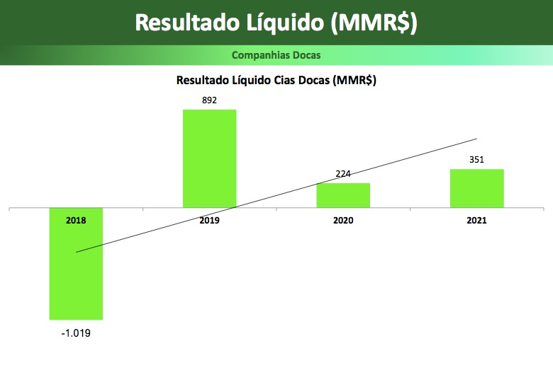
Resultado Líquido Companhias Docas

Slide 6
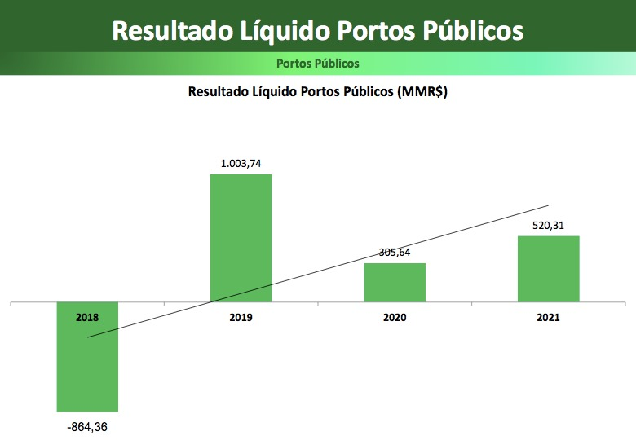
Resultado Líquido Portos Públicos

Slide 7
Movimentação nos Portos Públicos

Slide 8
DNOP
Departamento de Novas Outorgas e Políticas Regulatórias Portuárias
Secretaria Nacional de Portos e Transportes Aquaviários
MINISTÉRIO DA INFRAESTRUTURA

Slide 9

Novos Contratos – Resultados 2019-2022
CONCESSÕES E AUTORIZAÇÕES 2019 a 2022
Inclui novos arrendamentos, autorizações e aditivos de autorizações
195 ATIVOS
R$ 44,3 BI
INVESTIMENTOS
36 Novas outorgas realizadas
Desestatizações realizadas
Autorizações realizadas
3 em Cabedelo/PB (AI01, AE10 e AE11)
1 em Vitória/ES (VIX30)
5 em Belém/PA (BEL02A, BEL02B, BEL04, BEL08 e BEL09)
2 em Vila do Conde/PA (VDC12 e VDC30)
6 em Santos/SP (STS08A, STS20, STS13A, STS14, STS14A e STS11)
3 em Paranaguá/PR (PAR01, PAR12 e PAR32)
2 em Aratu/BA (ATU12 e ATU18)
2 em Maceió/AL (MAC10 e MAC13)
2 em Mucuripe/CE (MUC 01, MUC02)
4 em Itaqui/MA (IQI03, IQI11, IQI12, IQI13)
1 em Pelotas/RS (PEL01)
1 em Santana/AP (MCP02)
1 em Salvador/BA (SSD09)
1 em Areia Branca/RN (TERSAB)
1 em Imbituba/SC (IMB05)
1 em Suape/PE (SUA07)
1 Desestatização Companhia Docas do Espírito Santo (CODESA)
61 Novas autorizações
97 Instrumentos Contratuais para fins de aditamento
R$ 760 mi
INVESTIMENTOS
R$ 36,7 bi
INVESTIMENTOS
R$ 6,8 bi
INVESTIMENTOS

Slide 10
Novos Contratos – Entregas no curto prazo
30 DIAS | 60 DIAS | 90 DIAS | 120 DIAS
NOVOS Arrendamentos 3 leilões - MUC59, TMP e PAR09. 9 publicações de edital - MAC11, MAC11A, MAC12, MAC15, POA01, POA02, POA11, VDC04 e PAR50. AUTORIZAÇÕES (TUPs) Potenciais 10 novos instrumentos contratuais. | Desestatizações AP SPA – Edital São Sebastião – Edital Itajaí – Edital | NOVOS Arrendamentos 9 leilões - MAC11, MAC11A, MAC12, MAC15, POA01, POA02, POA11, VDC04 e PAR50. 3 publicações de edital – RIG71, RDJ06 e MAC16. | Desestatizações AP SPA – Leilão São Sebastião – Leilão Itajaí – Leilão

Slide 11
Novos Contratos – Entregas no curto prazo
CONCESSÕES E AUTORIZAÇÕES - até 120 dias
Inclui novos arrendamentos, autorizações e aditivos de autorizações
27 ATIVOS
R$ 29,9 BI
INVESTIMENTOS
Novas outorgas – curto prazo
3 Desestatizações – curto prazo
Autorizações – curto prazo
Arrendamentos: MUC59, TMP, PAR09, MAC11, MAC11A, MAC12, MAC15, POA01, POA02, POA11, VDC04 e PAR 50
Porto de São Sebastião/SP concessão
Porto de Itajaí/SC concessão
SPA - Santos Port Authority privatização
Potenciais 16 novos instrumentos contratuais (ref.: jun/2022)
R$ 7,4 bi
INVESTIMENTOS
R$ 1,1 bi
INVESTIMENTOS
R$ 21,4 bi
INVESTIMENTOS

Slide 12
Novos Contratos – Perspectivas 2023-2026
CONCESSÕES E AUTORIZAÇÕES 2023 - 2026
Inclui novos arrendamentos, autorizações e aditivos de autorizações
141 ATIVOS
39 Novas outorgas
Desestatizações
Autorizações
37 Arrendamentos: STS10, STS53, STS08, STS41, STS15, ST33, ST15, MUC59, MAC15, PAR50, RIG71, POA01, MAC16, VDC10/10A, PAR14, PAR15, SFS201, ITG02, PAR03, TGSFS, RIG10, MCP03, RIG25, RIG40, IQI14, STM07, RDJXX, A-02C, SSD04, MUC03, ILH01, FNO01, ITG03, RDJ06A, FORXX, REC09, REC04.
2 Concessões Canais de Acesso: Paranaguá e Rio Grande
Desestatização Codeba (portos de Ilheús, Aratu e Salvador) : Leilão previsto para 3º trimestre de 2024
Porto de Macapá/AP concessão: Leilão previsto para 2026
Portos SCPar (Imbituba, São Francisco do Sul e Laguna) concessão: Leilão previsto para 2026
Desestatização CDRJ: Leilão previsto para 2026
Desestatização Codern: Leilão previsto para 2026
Previstos (em pipeline) potenciais 51 novos instrumentos contratuais (ref.: nov/2022)
*Para além dos novos pleitos que surgirão no decorrer.
R$49,2 bi
INVESTIMENTOS
R$ 11,2 bi
INVESTIMENTOS

Slide 13
DGCO
Departamento de Gestão de Contratos de Arrendamentos e Concessão
Secretaria Nacional de Portos e Transportes Aquaviários
MINISTÉRIO DA INFRAESTRUTURA

Slide 14
Gestão de Contratos – Resultados 2019-2022
Inclui renovações e investimentos em arrendamentos
85 ATIVOS
PRORROGAÇÕES E ALTERAÇÕES DE CONTRATO REALIZADAS
6 Contratos de arrendamento prorrogados
80 Alterações em contratos de arrendamento vigentes.
R$ 1,8 bi
INVESTIMENTOS

Slide 15
Gestão de Contratos – Entregas no curto prazo
30 DIAS | 60 DIAS | 90 DIAS | 120 DIAS
Prorrogações Ultracargo – Porto de Aratu/BA; Rishis – Porto de Santos/SP. TERSAB* Definição sobre modelo para execução da obra | Prorrogações TPAR – Porto de Angra dos Reis/RJ. | Prorrogações Terminal de Cobre da Vale – Porto do Itaqui/MA Brasil Terminais Portuários – Porto de Santos/SP | Prorrogações CPBS – Porto de Itaguaí/RJ Sepetiba Tecon – Porto de Itaguaí/RJ
* Tema no GAB/SNPTA:
obra é obrigação contrapartida da Codern (terminal leiloado em nov/21); terminal em operação (aceitação provisória);
R$67 MM, 60% executados – faltam ~R$ 16 MM (finalização prevista abr/23)
LDO impede repasse de recursos financeiros para as docas que não estejam no PND;
Alternativas: incluir no PND, empréstimo FMM, obra ser executada pelo DNIT, repactuação com arrendatário

Slide 16
Gestão de Contratos – Perspectivas 2023-2026
Inclui renovações e investimentos em arrendamentos
39 ATIVOS
AUTORIZAÇÃO DE INVESTIMENTOS EM ANÁLISE
10 pleitos de prorrogação contratual;
24 pleitos de alterações contratuais com proposta de novos investimentos em análise.
R$ 4,2 bi
INVESTIMENTOS

Slide 17
DGMP
Departamento de Gestão e Modernização Portuária
Secretaria Nacional de Portos e Transportes Aquaviários
MINISTÉRIO DA INFRAESTRUTURA

Slide 18
Modernização Portuária – Resultados 2019-2022
Fortalecimento das Docas/Descentralização:
  Reversão dos prejuízos das Cias Docas
  Programa Futuro do Setor Portuário
  Delegação de Competências para autoridades portuárias para realização e fiscalização de arrendamentos
  Iniciativas para a profissionalização nas Companhias Docas e Portos Delegados
  Atualização e aperfeiçoamento dos convênios de delegação
  Prêmio Portos + Brasil
Processos
  Plano de Equacionamento Portus
  Modernização do Porto sem Papel
  Revisão de 95% das poligonais dos portos organizados
  Publicação do Boletim dos Portos Públicos

Slide 19
Modernização Portuária – Entregas no curto prazo
30 DIAS | 60 DIAS | 90 DIAS | 120 DIAS
Definir destinação do Porto de Maceió Realização de Acordo para liquidação de ações judicias de 3,3 bi entre Instituto Portus e Autoridades Portuárias Revisão Portaria Interministerial nº 7145 com a SPU | Implementar Sistema de Capacitação Portuária | Realizar avaliação estratégica dos convênios de delegação de Recife, Manaus e Forno Definir de metas de gestão para portos | Aprimorar a Portaria nº 574/2018 – Descentralização de competências para autoridades portuárias Revisão do modelo Capital x Trabalho
Gestão e Modernização Portuária - Até o fim de 2022
Modernização do PSP 2.0 para a Janela Única Aquaviária - JUA
Regularização Fundiária Portos Organizados
Projeto de Melhoria da Gestão dos Portos Públicos
Metodologia do Plano Setorial Portuário
Portaria Honorário Variável Mensal – HVM

Slide 20
Modernização Portuária – Perspectivas 2023-2026
Processos na CCAF da EMAP e APPA
Revisão da Portaria SPU nº 7.145/2018
Gestão do Patrimônio Imobiliário dos Portos Organizados
Regularização das Dívidas das Companhias Docas com a Secretaria de Patrimônio da União
Regularização Fundiária dos Portos em Desestatização
Conclusão do 4º Ciclo de Planejamento Portuário e Início das atividades do 5º Ciclo de Planejamento
Estabelecimento de contratos de gestão com autoridades portuárias
Atualização dos convênios de delegação dos portos organizados
Agenda de Sustentabilidade dos Portos
Realização da 4ª, 5ª, 6ª e 7ª Edição do Prêmio Portos + Brasil
Continuidade das iniciativas para melhoria da gestão e governança dos portos organizados
Elaboração da Portaria de Seleção de Dirigentes
Realização do 3º e 4º Edição Inova Portos
Realização do projeto Saúde nos Portos ( ACT SEST/SENAT)
Janela Única Aquaviária

Slide 21
DNHI
Departamento de Navegação e Hidrovias
Secretaria Nacional de Portos e Transportes Aquaviários
MINISTÉRIO DA INFRAESTRUTURA

Slide 22
Navegação – Resultados 2019-2022
BR do Mar – PL 4.199/20, convertido na Lei 14.301/22
  Cabotagem – regras de afretamento
  AFRMM – usos do FMM e Contas Vinculadas
  EBIN
BR dos Rios
  Concessões de hidrovias:
    Estudo com Banco Mundial – conceitual
    Estudo Lagoa Mirim – doação
    Recursos decorrentes do processo da Eletrobrás – incluídos na Lei
Apoio Marítimo
  Embarcações de Engenharia

Slide 23
Navegação – Ações DNIT
Pedral do Lourenço – Rio Tocantins ~ R$1 BB
Nova Avanhandava (execução DH/SP) – Rio Tietê ~ R$ 344 MM (recursos Eletrobrás)
Programa de Dragagens de Manutenção ~ R$58 MM/ano (Madeira, Paraguai e Taquari)
Programa de Monitoramento Hidroviário (PMH) ~ R$74 MM/5 anos
Programa de Operação, Manutenção e Recuperação de IP4
  ~ R$1 M/IP4.ano
  52 IP4 concluídas
PROECLUSAS (8 eclusas)

Slide 24
Navegação – Entregas no curto prazo
30 DIAS | 60 DIAS | 90 DIAS | 120 DIAS
Decreto BR do Mar |  | Decreto Conahidro + Conselhos Hidroviários | Portaria Contratos de Longo Prazo Definição do modelo de transferência para Nova Avanhandava (recursos Eletrobrás)

Slide 25
Navegação – Perspectivas 2023-2026
BR dos Rios
  Concessões de hidrovias com uso dos recursos decorrentes do processo da Eletrobrás
  Possibilitar uso da Conta Vinculada para pagamento de tarifa hidroviária
  Efetivação do Conahidro e dos Conselhos Hidroviários
IP4: definição sobre estrutura de gestão - descentralização
Apoio Marítimo: política para apoio no setor de energia eólica offshore
Tripulação
  Alteração na RN CNIG 06 (quantitativos de tripulantes brasileiros)
  Adequação na formação de tripulantes

Slide 26
Pontos Principais
Existência de processos adequados (SNPTA + ANTAQ + INFRA SA + TCU), favorecendo aumento de investimentos no curto prazo:
  Arrendamentos
  Autorizações
  Adequação dos contratos existentes
Discussão sobre concessões portuárias
Fortalecimento das Companhias Docas
Desburocratização – Conaportos
Regras da navegação buscando equilíbrio entre incentivo à bandeira e redução de custos

Slide 27
OBRIGADO!

